Slide 1
软件工程选题报告 孙含笑 陆知行 陶文琪 徐梓峻
2019300003074@whu.edu.cn
2022 / 3 / 4

Slide 2
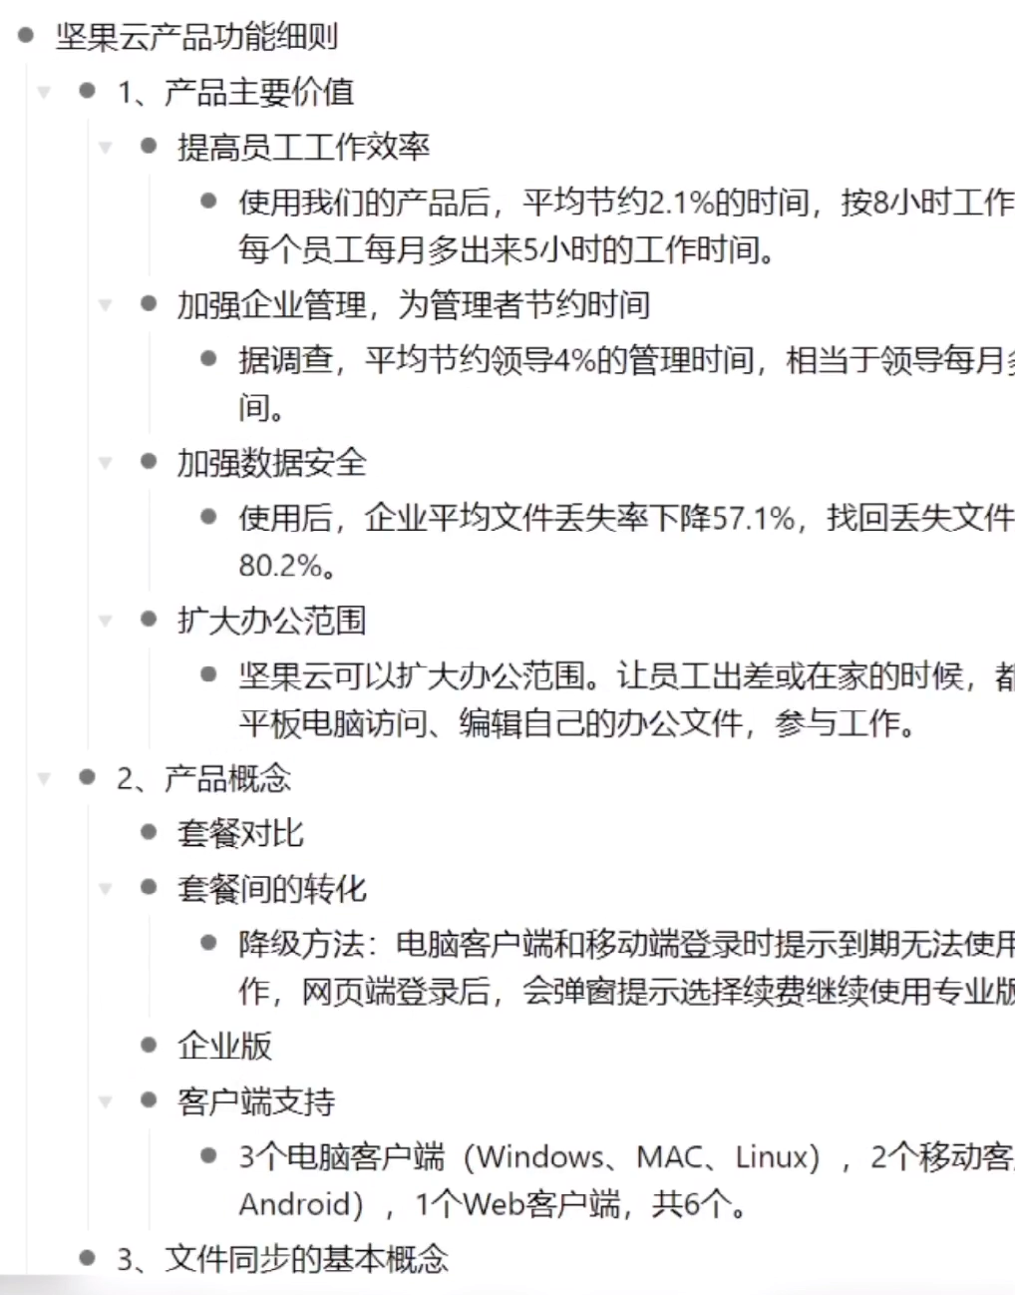
选题
实现一个移动端的可以通过文案直接一键生成ppt的应用。

Slide 3

领域背景
能开摆谁又不想呢
reveal.js
slidev
坚果云
需求
技术
现有方案
大多数人的需求仅仅是套模板
重复性高，技术要求低

Slide 4
背景下急需解决的问题
目前确实缺乏一个
一个移动端的可以通过文案
直接一键生成ppt的应用

Slide 5
用户描述
“PPT一键生成器”的服务对象为任何需要PPT的人群
可以帮助用户快速制作精美、契合主题的PPT。
也作为一个供需平台为需求更高质量PPT的用户，
PPT制作者提供服务。
主要有三类可能用户：学生/教师等普通用户，企业，PPT制作者

Slide 6
用户需求
学生/教师等普通用户： 1. 用户可以在安卓端和苹果端都可以使用
2. 用户可以仅输入文案（按题目、多级标题、正文的格式输入）
一键生成预置模板的ppt
3.用户可以选择我们预置的模板，也可以实现一定程度的自定义模板 （配色，主题，背景）
4.用户可以编辑我们生成的每张ppt（配图，排版）

Slide 7
用户描述
企业等有更高要求的用户： 1. 普通用户的需求
2. 用户若对一键生成的PPT不满意，用户可以输入自身需求，发布PPT悬赏。
3. 用户可以在本软件中，直接联系愿意提供PPT制作的制作者。

Slide 8
用户描述
PPT制作者： 1.用户可以在安卓端和苹果端都可以使用
2. 可以浏览想获得定制PPT的用户发布的悬赏，并可以在软件中接取悬赏。
3. 可以发布自身信息（如擅长风格，实例作品）等待需求者联系。

Slide 9
额外计划
借助一些开源项目，让用户可以通过简笔画， AI生成风景图片作为背景
对用户输入的文案做语义分析，提取关键词， 自动生成契合关键词的图片，完成智能配图
……

Slide 10
可行性分析
需求明确，有执行价值
小组有一定代码基础，有学习意向（团队有JavaScript开发基础）
有开源项目供学习（Slidev，reveal.js)

Slide 11
谢谢
2022 / 3 / 4

